Slide 1
树和二叉树
数学学院 蒋文馨
jiangwx7@qq.com
2022.5.15

Slide 2
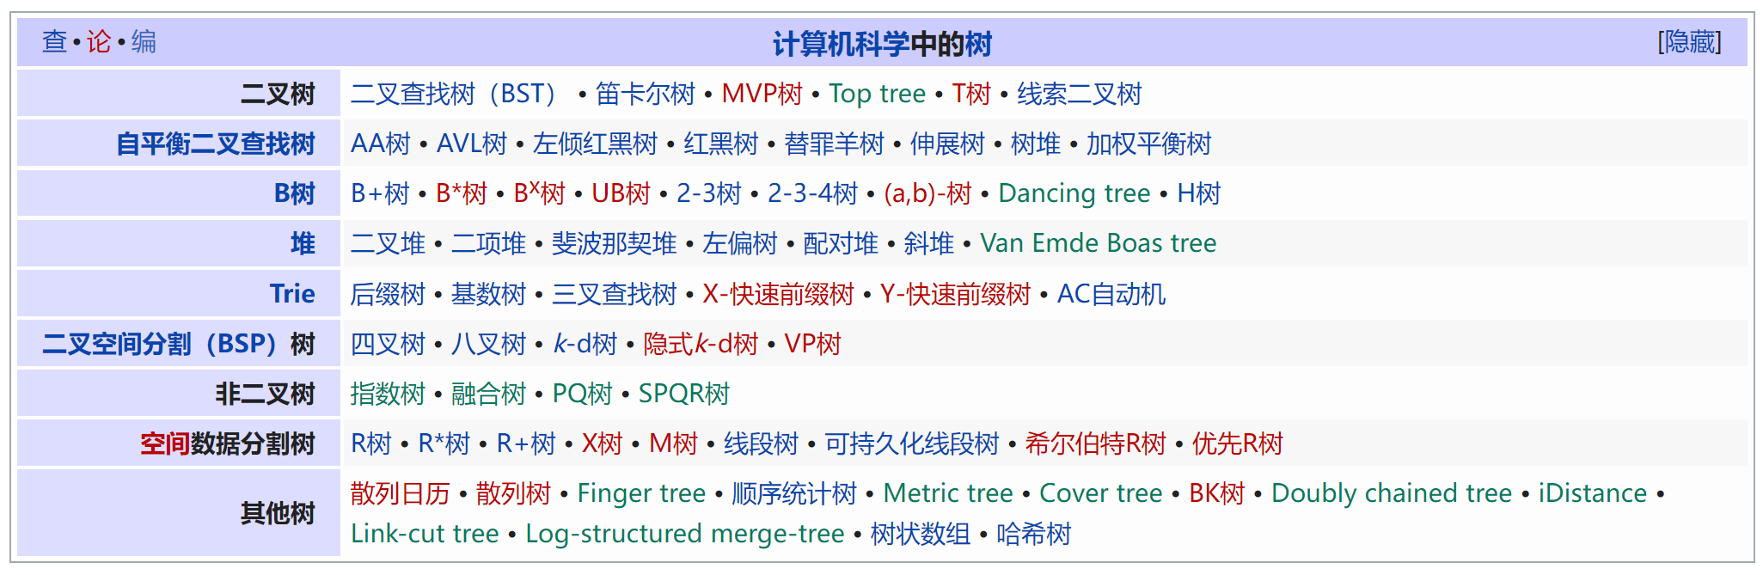
为什么要讲“树”和“二叉树”？
表达层次结构，如 祖先—后代、上级—下级、整体—部分
二叉树？三叉树？。。。

Slide 3
二叉树和树的区别
最大子树数量
（度）
子树是否有序
(树的子树是否有序取决于定义)

Slide 4
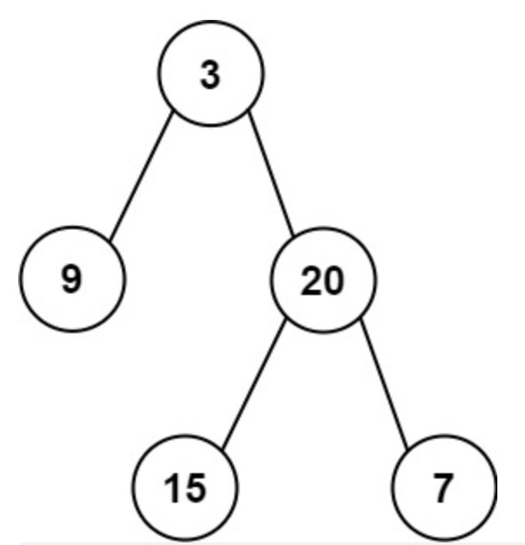
二叉树的前序和中序遍历建树(实 p70)
注意：题目漏了一个条件—结点值各不相同
preorder = [3,9,20,15,7]
inorder = [9,3,15,20,7]

Slide 5
递归与分而治之
分治法 Divide and Conquer
把原问题分解成两个或多个更小的独立的问题；
分别解决每个小问题；
把各小问题的解答组合起来，即可得到原问题的解答。
小问题通常与原问题相似，可以递归地使用分而治之策略来解决。
例[阶乘] 求 n! 。
例[找出假币] 16枚硬币中可能有一枚假币，假币比真币轻，天平。
递归算法的非递归实现：栈

Slide 6
二叉树的前序和中序遍历建树(实 p70)
注意：题目漏了一个条件—结点值各不相同
preorder = [3,9,20,15,7]
inorder = [9,3,15,20,7]
重要结论：前序/后序+中序 唯一地确定一棵树！
举例说明 前序+后序 不能唯一确定一棵树
Leetcode链接

